Slide 1
Mutualy Agreed Norms for Routing Security (MANRS)
Mise en place de boîtes à outils ou de meilleures pratiques
By : Orden BADIBANGA

Slide 2
Agenda
Présentation Internet Society;
Présentation et Introduction au MANRS;
Les bonnes pratiques;
Les outils .

Slide 3
1. Présentation d’ISOC
Internet Society est une organisation mondiale axée sur les causes, gérée par un conseil d’administration diversifié qui veille à ce que l’Internet reste ouvert, transparent et défini par vous.
L’Internet Society a été fondée en 1992 par un certain nombre de personnes impliquées dans l’Internet Engineering Task Force (IETF). À partir de ces premiers jours, l’une de nos principales motivations est de fournir un foyer organisationnel pour le soutien financier du processus des normes Internet.

Slide 4
1.2. La vision d’ISOC
Internet est pour tout le monde.

Slide 5
2. Introduction à MANRS
Vous vous demandez c’est quoi MANRS et pourquoi il est bénéfique de s’adhérer à MANRS
MANRS prend soin de la sécurité du routage;
MANRS est à la préparation de vente des produits liés à la sécurité du routage;
MANRS vous prépare à être compté par la communité en cas de problème.
C’est pourquoi Internet Society vous recommande de joindre l’initiative MANRS afin de réduire les risques d’impact d’incidents de routage et de mettre en valeur la posture de votre sécurité de routage.

Slide 6
Etant donné que le système de routage Internet est vulnérable aux différentes menaces entre autres : Préfixe Hijacks, Routes Leaks et IP addresses Spoofing. C’est pourquoi MANRS intervient dans la mesure d’aider les opérateurs à assurer la sécurité de leurs routages en appliquant les bonnes pratiques.

Slide 7
2.1. Les Bénéfices de s’adhérer à MANRS
L’initiative MARNS est bénéfique pour deux catégories d’organisations :
→ Les Services Providers ou ISPs;
→ Les entreprises qui font du routage externe.

Slide 8
Pour les Services Providers : MARNS est bénéfique pour les ISP sur les points suivants :
→ Ajouter de la valeur concurrentielle et se différencier dans un marché stable et axé sur les prix ;
Faire preuve de compétence et d’engagement en matière de sécurité envers vos clients ;
Pour obtenir le verrouillage ‘un fournisseur de connectivité à un partenaire de sécurité ;
Aider à résoudre les problèmes de réseaux mondiaux ;
L’entreprise indique qu’elle est disposée à payer davantage pour des services sécurisés.

Slide 9
Pour les Entreprises: Les entreprises devraient exiger aux services providers de s’adhérer à MANRS pour des avantages suivants :
Améliorer la posture de sécurité de votre organisation ;
Résoudre les problèmes de sécurité qui affectent votre réseau ;
Fournir une base pour les services de sécurité à valeur ajoutée.

Slide 10
2.2. Joindre la communauté MARNS
rejoignez la communauté MANRS, vous devez adhérer aux principes MANRS, qui sont :
→ Reconnaître la nature interdépendante du système de routage global et
votre rôle dans la contribution à un Internet sécurisé et résilient ;
→ Intégrer les meilleures pratiques actuelles en matière de sécurité de routage et de résilience
dans les processus de gestion de réseau, conformément aux actions MANRS ;
→ S’engager à prévenir, à détecter et à atténuer les incidents de routage par la collaboration et
la coordination avec les pairs et les autres FSI conformément aux mesures du MANRS.

Slide 11
2.3. Les actions du MANRS
Les actions du MANRS
MANRS définit quatre mesures concrètes que les opérateurs doivent mettre en œuvre.
Il s’agit d’une base de référence neutre sur le plan technologique afin qu’elles puissent
être adoptées à l’échelle mondiale.
MANRS poursuit 4 actions dont nous citerons :

Slide 12
Les actions du MANRS (suite)
La validation Global :Afin de faciliter la validation des informations de routage à l’échelle mondiale, les opérateurs de réseau doivent publier leurs informations de routage afin que d’autres parties puissent les valider.
2. Le Filtrage : Afin d’éviter la propagation d’informations de routage incorrectes, les opérateurs de réseau doivent s’assurer de l’exactitude de leurs propres annonces et annonces de leurs clients vers les réseaux adjacents avec préfixe et granularité AS-path.
3. Anti-Spoofing : Afin de prévenir le trafic avec des adresses IP source usurpées, les opérateurs de réseau doivent activer la validation de l’adresse source pour au moins les réseaux de clients tronqués à domicile unique, leurs propres utilisateurs finaux et leur infrastructure.

Slide 13
4. Coordination : Afin de faciliter la communication opérationnelle mondiale et la coordination entre les opérateurs de réseau, ils doivent maintenir des coordonnées à jour et disponibles à l’échelle mondiale

Slide 14
3. Les bonnes pratiques liées.
Afin de pouvoir assurer et respectez toutes ces actions, il est conseiller de s’adhérer aux
bonnes pratiques et aux bons outils parmi lesquels nous citerons quelque.

Slide 15
Un operateur est sensé se retrouver dans des ressources pour maintenir les informations à jour sur les bases de données suivantes : IRR : Internet Routing Registry, RPKI : Ressource Public Key Infrastructure, le PeeringDB, le Website de la société Ces ressources permettent la visibilité de l’opérateur publiquement.

Slide 16
Ces bonne pratiques s’appliquent lorsque nous voulons appliquer du filtrage : ➔ Avant de construire des filtres, il est important que vous fassiez preuve de diligence raisonnable et que vous vérifiiez que les informations fournies par le client concernant son identité et sa ressource sont bien conservées. ➔Il est fortement recommandé de vérifier la propriété des ressources de numéro Internet assignées, l’ASN et l’espace d’adresse annoncé. Vous pouvez le faire en cliquant sur la base de données Whois du RIR pour la région dans laquelle votre client opère. Ceci peut être vérifier sur le lien suivant : https://stat.ripe.net/ Ce lien permet d’identifier la région correspondant au RIR de votre client.

Slide 17
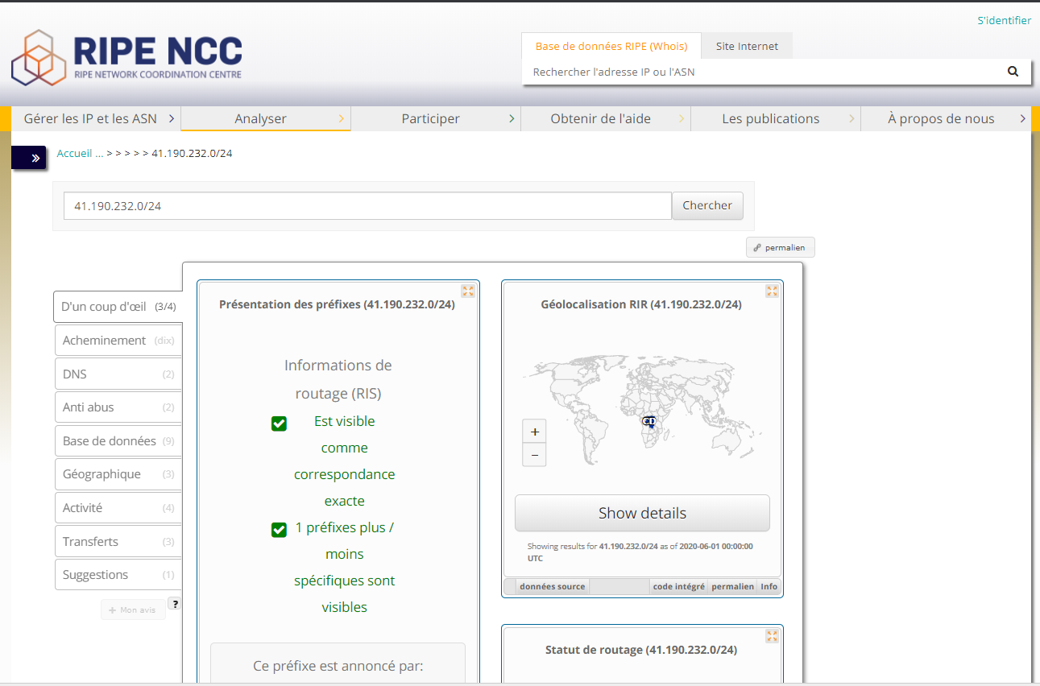

Slide 18
Faire un Contrôle Contrôles de syntaxe (Syntax Checks ) Vous devriez effectuer quelques contrôles de syntaxe simples pour vous assurer que vos filtres de préfixe : ➔ Ne sont pas vides, sont bien formés, et ne contiennent pas d’erreurs de syntaxe, certaines plateformes de routage traitent toutes les listes de préfixes vides comme une autorisation implicite; ➔ Ne faites pas référence à des adresses et des masques impossibles; ➔ Ne bloquez pas tout ce qui est explicitement configuré pour passer.

Slide 19
Vérifications Delta (Delta Checks) Dans le cadre des vérifications delta, vous devez : ➔ Assurez-vous que si un filtre change d’un delta de plus de (n)% vous ne déployez pas ce filtre. En outre, plus de filtres devraient être construits jusqu’à ce qu’un humain examine le résultat. (n) représente un nombre convenu à l’interne, par exemple 20%
Préfixes de balise( Beacon Prefixes)
Enfin, vous devez vous assurer que
Les préfixes spéciaux ou importants de votre réseau sont autorisés à passer.

Slide 20
Pour faire valider ces routes rpki-validator.sh start Cela lancera le logiciel de validation qui fournit un serveur Web sur le port 8080. L'interface Web vous permettra de garder un œil sur la synchronisation avec les ancres de confiance Le validateur RIPE NCC RPKI est implémenté en Java et fournit une interface Web agréable pour interroger manuellement les données qu'il a collectées. Téléchargez le validateur sur le site Web de RIPE NCC , déballez-le et exécutez:

Slide 21
Pour prévenir le IP Spoofing Pour éviter l’usurpation d’adresses IP source, il est recommandé de mettre en œuvre des méthodes de filtrage Ingress : ➔ Access Control Lists; ➔ Dynamic Access Lists; ➔ Unicast Reverse path Forwarding.

Slide 22
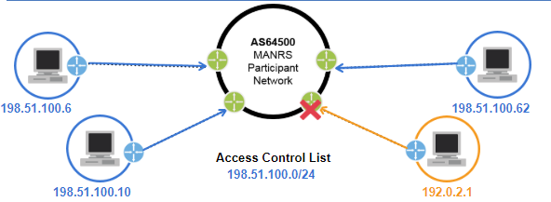
Access Control Lists les ACLs Sont utilisés pour filtrer le trafic réseau en contrôlant si les paquets acheminés sont acheminés ou bloqués aux interfaces du router. Les ACL sont configurées pour permettre des plages d’adresses spécifiques et refuser toutes les autres. Les ACL sont couramment déployés dans les interfaces qui pointent vers le reseau externe du Provider ou du client.

Slide 23
uRPF uRPF tel que défini dans la RFC 3704 est une évolution du concept selon lequel le trafic provenant de réseaux non valides connus ne devrait pas être accepté sur des interfaces dont ils n’auraient jamais dû provenir. Il existe quatre modes pour uRPF : ➔ Loose Mode; ➔ Feasible Path; ➔ VRF Mode; ➔ Strict Mode. Pour les clients single-Home stub, il est recommandé que le mode strict uRPF puisse être mis en œuvre. Pour les clients Multi-home stub. Il est préférable d’utiliser le Feasible Mode.

Slide 24
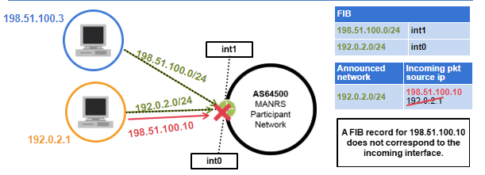
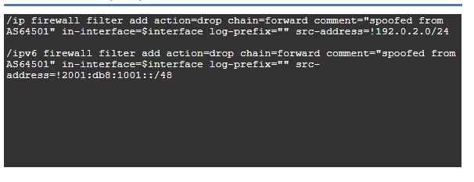
Exemple d’implémentation d’un ACL sur un équipement MIKROTIK

Slide 25
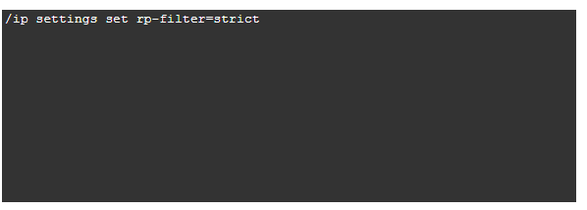
Exemple d’application de uRPF sur un équipement MIKROTIK

Slide 26
4. Les Outils
Il existe des outils conçus pour fonctionner avec les politiques des RIRs.
Ils peuvent automatiquement construire le filtre d’entrée et
de sortie nécessaire en analysant l’objet aut-num qui documente la politique de routage.
Nous citerons des outils très puissants permettant la bonne configuration et d’automatiser les tâches
Des configurations.

Slide 27
IRRToolset : IRRToolset est une boîte à outils puissante, mais complexe,
qui fournit aux opérateurs de réseau une gamme d’outils pour la configuration automatisée des routeurs,
l’analyse des politiques de routage et la maintenance continue.
Le lien : https://github.com/irrtoolset/irrtoolset
➔ BGPQ3 : BGPQ3 est un outil en ligne de commande simple qui se connecte à la base de données du RIR
Et construit des listes de préfixes à partir des données recueillies.
Peut-être configurer en IPV4 et IPV6. : http://snar.spb.ru/prog/bgpq3/
➔ IRRPT : IRRPT génère des listes de préfixes de manière similaire à BGPQ3 mais il
utilise des fichiers de configurations pour les options et ASN,
il garde la trace des préfixes modifiés entre les exécutions et il
peut alerter les administrateurs de ces changements.
il y a quelques étapes à suivre pour générer une liste de préfixes et des scripts de configuration de routeur.
A vérifier sur ce lien : https://github.com/6connect/irrpt

